Slide 1




Normativas para uso do Polo UAB, como espaço formativo:
Alimentos não devem ser consumidos nas salas de aula, auditório, corredores, escadas e recepção.
O café/lanche, quando houver, seja realizado somente no refeitório, localizado no 3º andar.
Evitar afixar qualquer tipo de material nas paredes, quadros brancos e na mesa do auditório.

Slide 2

Salve em seus contatos e envie uma mensagem com seu nome e escola(s) em que trabalha.
É importante salvar em seus contatos para poder receber os informes pela lista de transmissão

Slide 3

FORMAÇÃO CONTINUADA - 2026
ENSINO FUNADAMENTAL
ANOS FINAIS
Eixo Norteador: CURRÍCULO
Recomposição das Aprendizagens
Escola das Adolescências
Gilsander Lopes Breda
30 de março de 2026

Slide 4
PAUTA:
Momento Literário
Currículo: linha do tempo
Resultado do PAEBES
Orientações Curriculares do ES: análise e adaptações

Slide 5
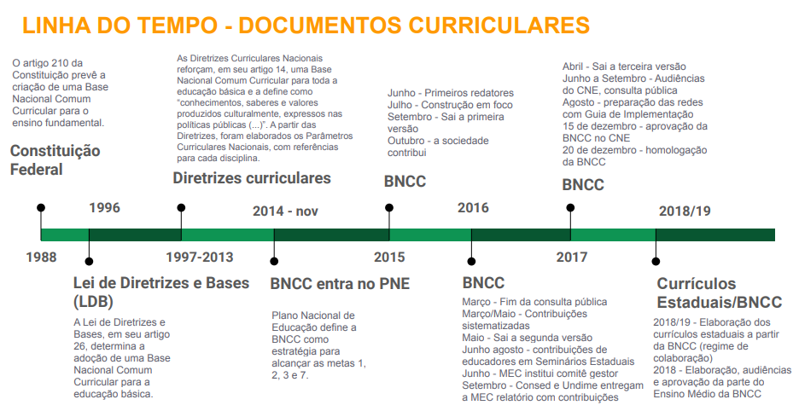
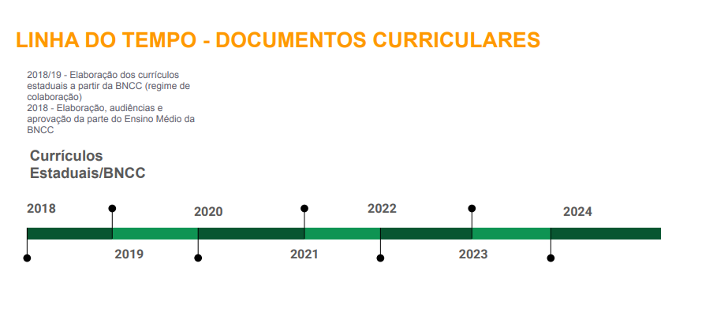
Implantação do Currículo do Município
Implementação do Continuum Curricular no Município

Slide 6
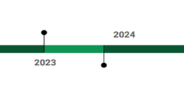

2026
2025
Orientações Curriculares do ES, Recomposição das Aprendizagens/Escola das Adolescências .
Retomada do Currículo do Município

Slide 7
RESULTADO PAEBES 2025
MUNICÍPIO DE ARACRUZ
PROFICIÊNCIA MÉDIA

Slide 8
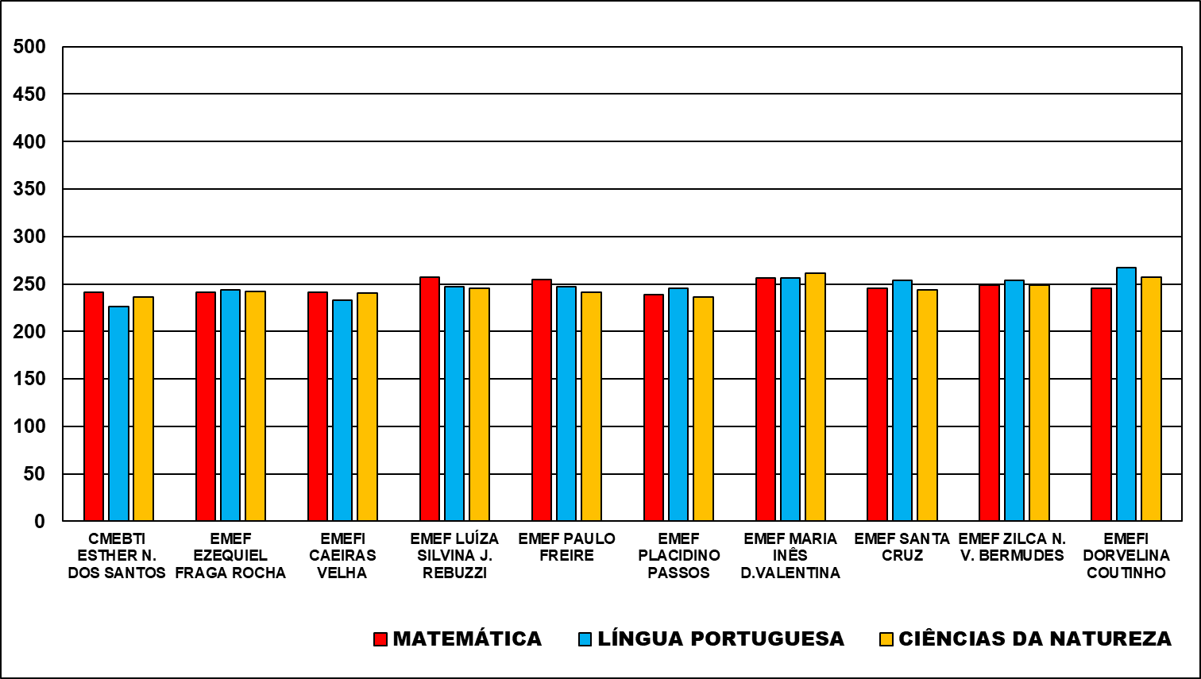

Slide 9
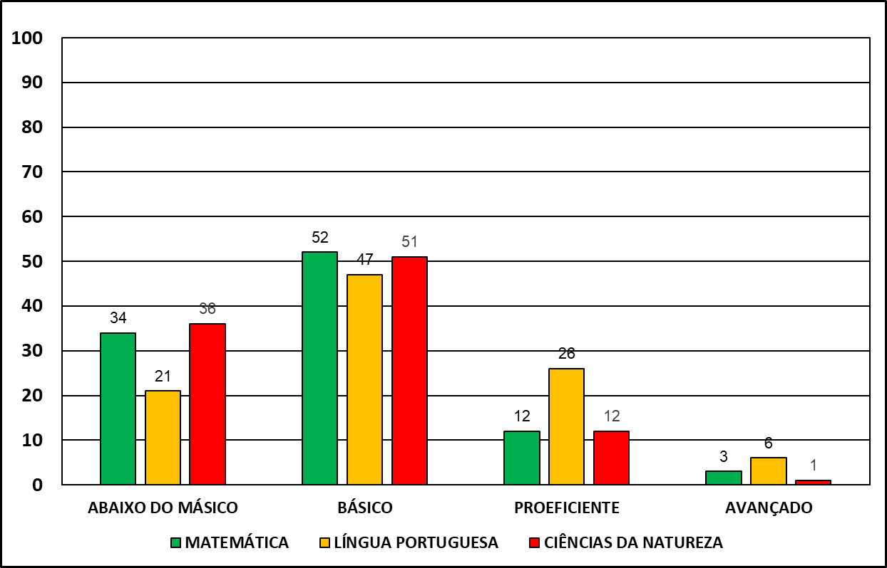
DESEMPENHO

Slide 10
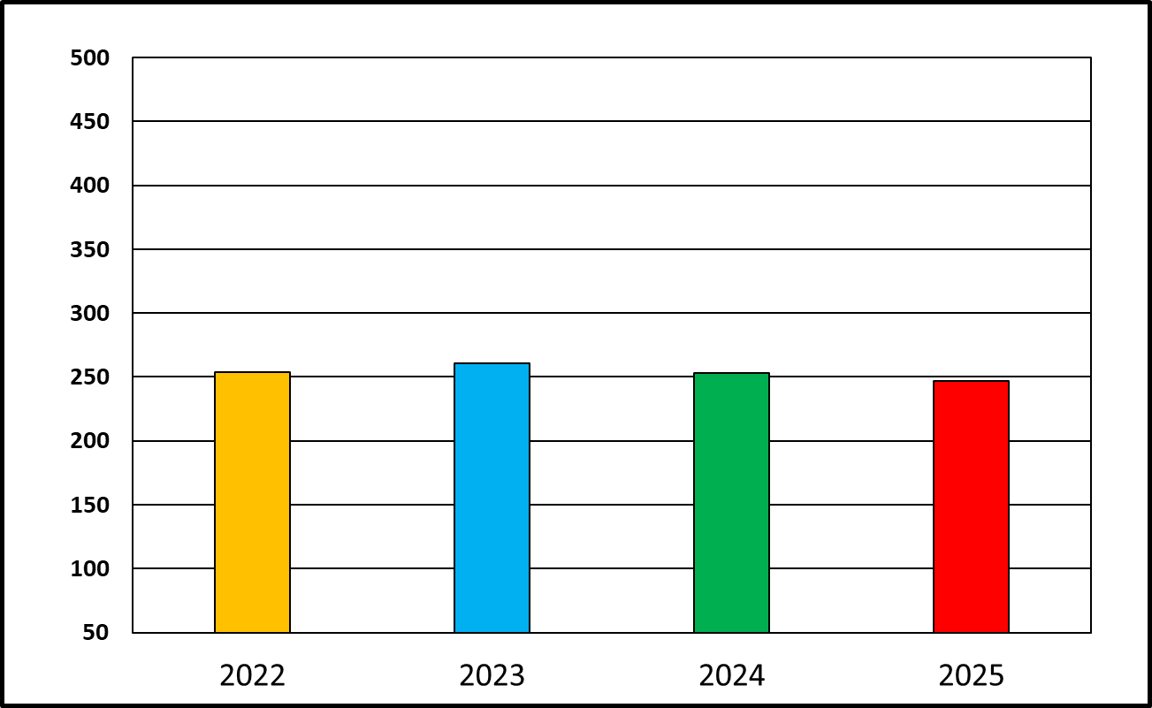
RESULTADO PAEBES 2025 – MUNICÍPIO DE ARACRUZ A PARTIR DE 2022
MATEMÁTICA
PROFICIÊNCIA MÉDIA
PADRÕES DE DESEMPENHO
Abaixo do básico | Básico | Proficiente | Avançado
Até 225 | 226 a 300 | 301 a 350 | 351 ou mais

Slide 11
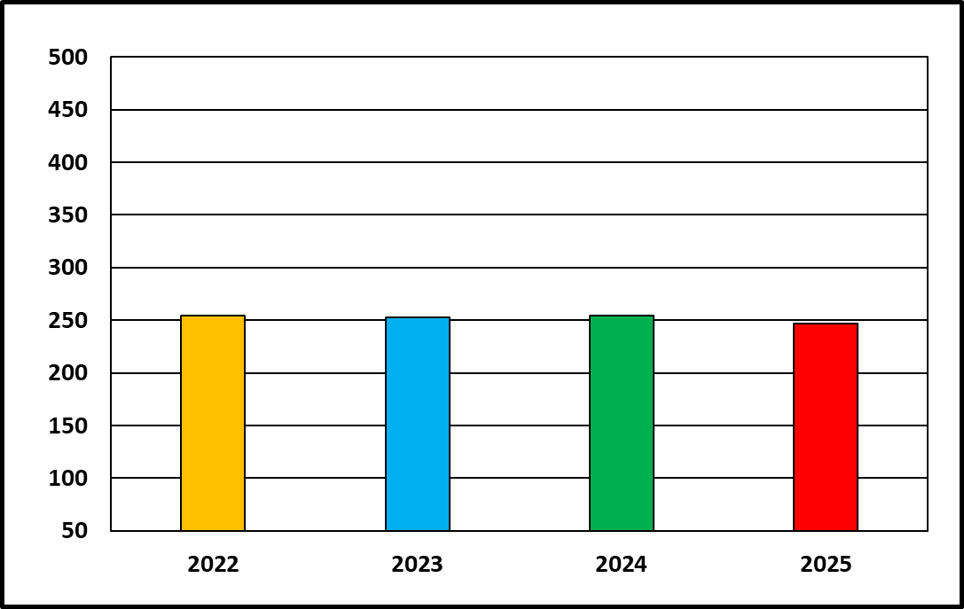
RESULTADO PAEBES 2025 – MUNICÍPIO DE ARACRUZ A PARTIR DE 2022
LÍNGUA PORTUGUESA
PROFICIÊNCIA MÉDIA
PADRÕES DE DESEMPENHO
Abaixo do básico | Básico | Proficiente | Avançado
Até 200 | 201 a 275 | 276 a 325 | 326 ou mais

Slide 12
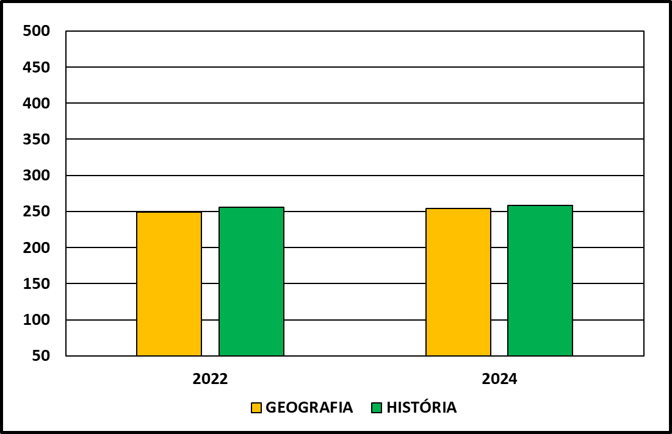
RESULTADO PAEBES 2025 – MUNICÍPIO DE ARACRUZ A PARTIR DE 2022
HISTÓRIA/GEOGRAFIA
PROFICIÊNCIA MÉDIA
PADRÕES DE DESEMPENHO
Abaixo do básico | Básico | Proficiente | Avançado
Até 200 | 201 a 275 | 276 a 350 | 351 ou mais

Slide 13
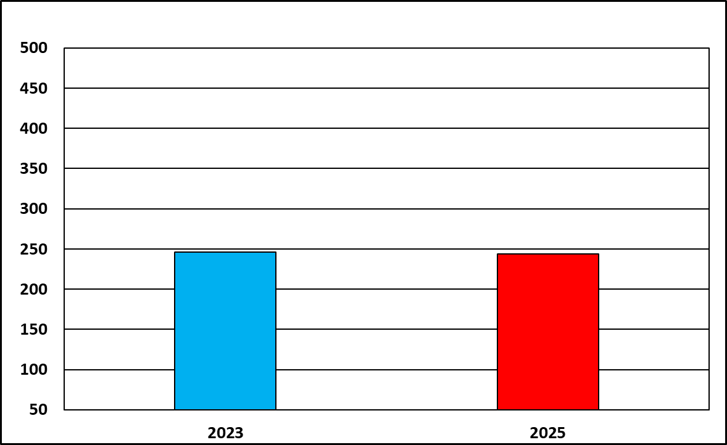
RESULTADO PAEBES 2025 – MUNICÍPIO DE ARACRUZ A PARTIR DE 2022
CIÊNCIAS DA NATUREZA
PROFICIÊNCIA MÉDIA
PADRÕES DE DESEMPENHO
Abaixo do básico | Básico | Proficiente | Avançado
Até 225 | 226 a 300 | 301 a 350 | 351 ou mais

Slide 14

Por que investir na formação continuada?
Melhorar a aprendizagem é urgente e possível.
A formação continuada é fundamental para enfrentar desafios como baixa proficiência em leitura.

Slide 15
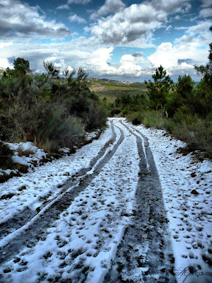
Recomposição das Aprendizagens

Slide 16
Desafios na Rede Municipal
Obstáculos à Aprendizagem e Progresso
3

Slide 17

O que é Recomposição das Aprendizagens?
A recomposição das aprendizagens é um processo essencial para recuperar conteúdos e habilidades. Foca em preencher lacunas no conhecimento, permitindo que os alunos avancem com segurança e eficácia em seu aprendizado.

Slide 18
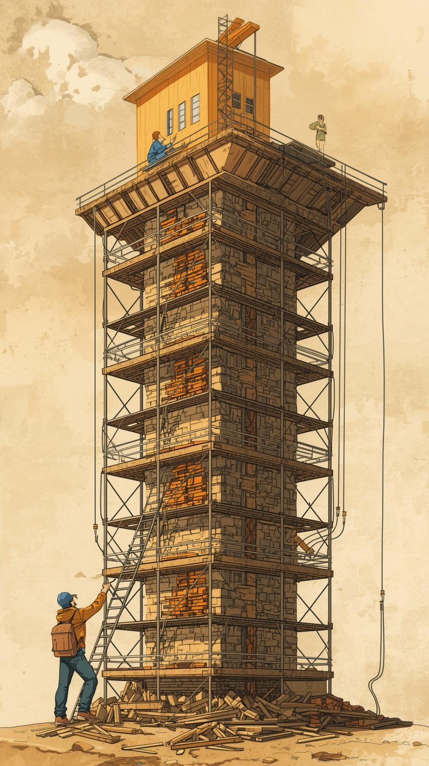
A importância da recomposição
A recomposição das aprendizagens é essencial, pois evita acúmulo de defasagens e promove a autoestima e o engajamento do aluno, estabelecendo a base para uma aprendizagem significativa e contínua.

Slide 19
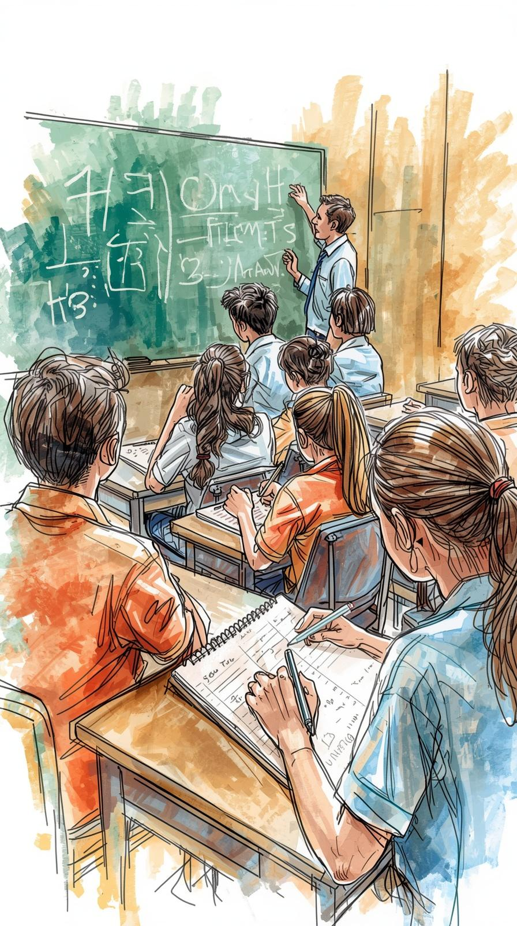
Aplicando a Recomposição na Prática
É essencial identificar dificuldades específicas dos alunos para planejar estratégias focadas. As atividades devem ser curtas e contextualizadas, promovendo o uso eficaz do quadro e do caderno em sala de aula.

Slide 20

Estratégias Eficazes
Para Engajar os Estudantes
Utilizar o quadro para esquemas visuais facilita a compreensão, enquanto exercícios no caderno promovem a fixação, e perguntas estimulam a participação ativa dos alunos na aula.
7

Slide 21
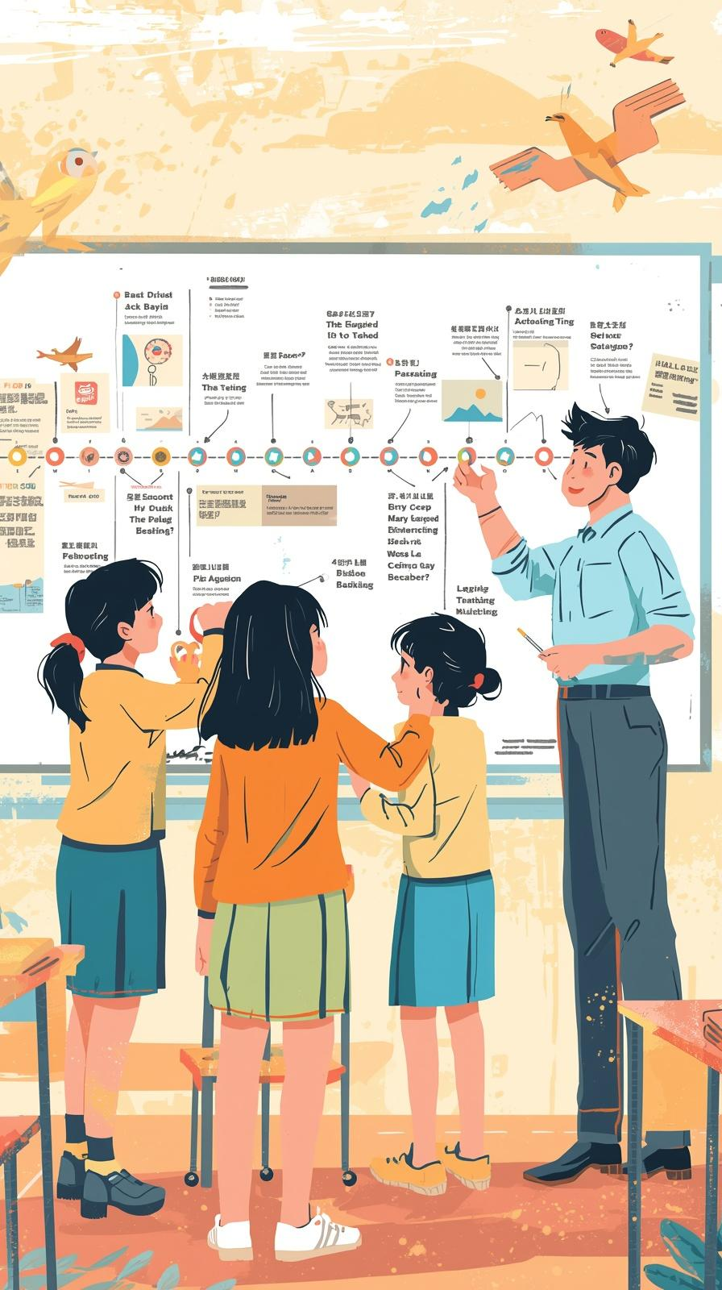
Aula de História Interativa
Nesta atividade, os alunos esquematizam uma linha do tempo, destacando eventos-chave. O professor faz perguntas rápidas para estimular a participação, promovendo um ambiente colaborativo e dinâmico de aprendizado.

Slide 22

Caderno como Ferramenta de Aprendizagem
O caderno é um aliado poderoso no processo de aprendizado, permitindo resumos guiados, espaço para reflexões e registro de dúvidas que serão fundamentais para uma revisão eficaz.

Slide 23

Criatividade em Tempos de Limitação
Apesar da pouca tecnologia disponível, o uso efetivo de quadro e caderno pode estimular a criatividade e o planejamento. Vamos valorizar estratégias simples que maximizem as aprendizagens dos alunos no dia a dia.

Slide 24
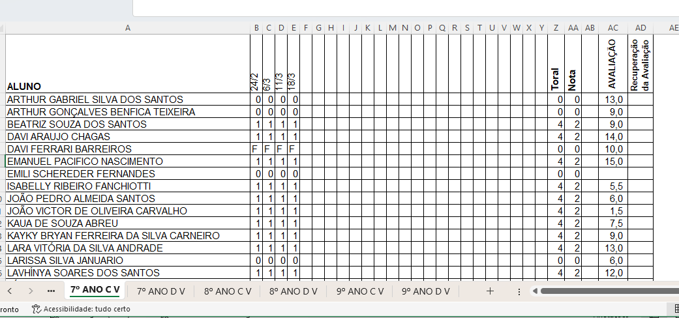

Slide 25

Conhecendo a Adolescência
Autonomia, Identidade e Aprendizado
O adolescente busca autonomia e identidade, sendo sensível às relações sociais e emoções. É crucial oferecer desafios que tornem o aprendizado significativo e atrativo para esse público.
11

Slide 26

Engajamento dos alunos na História
Para conectar a história à vida real, é fundamental criar atividades que estimulem a expressão e o debate, respeitando o ritmo e os interesses dos alunos para uma aprendizagem significativa.
nosso desafio

Slide 27
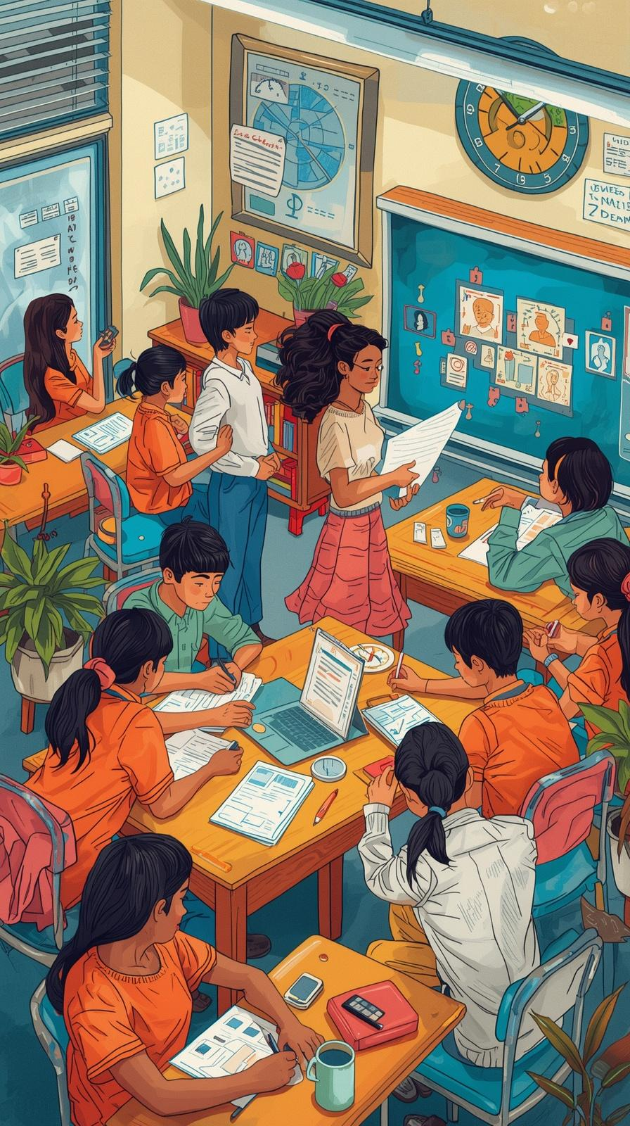
Ajustes na Prática Docente
É fundamental reduzir aulas expositivas longas e priorizar atividades práticas e colaborativas. O professor deve atuar como mediador, permitindo que o aluno se torne protagonista no seu aprendizado.

Slide 28

Atividades Dinâmicas
Engajando alunos através da história
Promover debates, criar mapas mentais e realizar jogos de perguntas são estratégias eficazes que incentivam a participação e o pensamento crítico dos alunos em sala de aula.
14

Slide 29

Integração com a BNCC
A Recomposição das Aprendizagens é essencial para atender às competências gerais da BNCC, focando em habilidades práticas e adaptáveis, assegurando que o currículo local se torne relevante e contextualizado para os alunos.

Slide 30
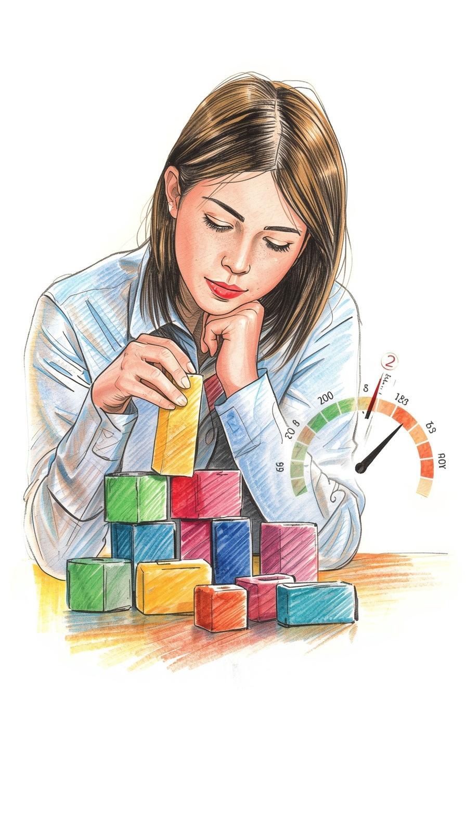
Planejamento eficaz com o currículo
Selecionar conteúdos prioritários permite que professores foquem em habilidades essenciais, enquanto sequências curtas e objetivas facilitam o aprendizado. Avaliar progressos com instrumentos simples assegura a eficácia da recomposição.

Slide 31
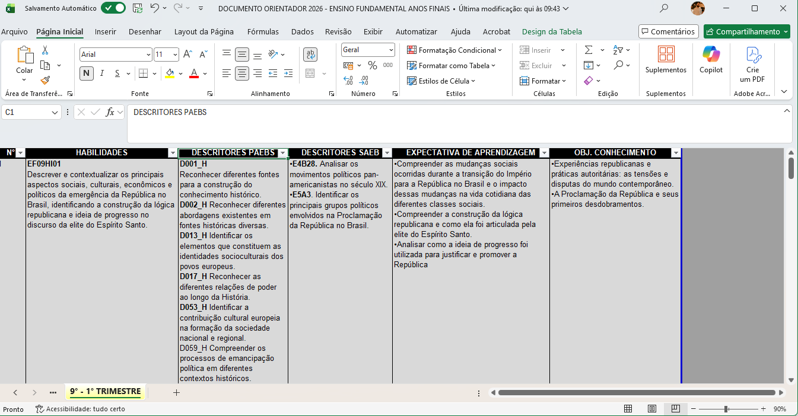

Slide 32

Caminhos para melhorar a aprendizagem
A compreensão profunda dos desafios atuais permite um planejamento focado, utilizando estratégias simples que engajam os alunos, ajustando a prática docente para promover um ambiente de aprendizagem mais ativo e eficaz.

Slide 33
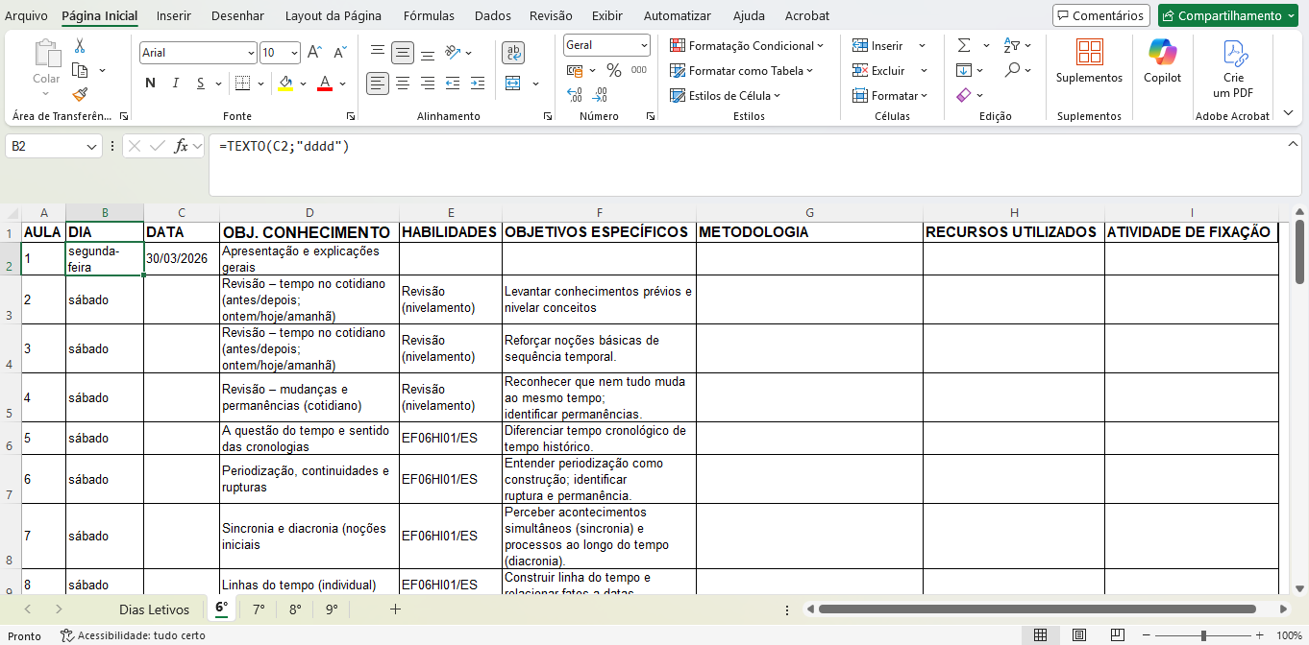

Slide 34
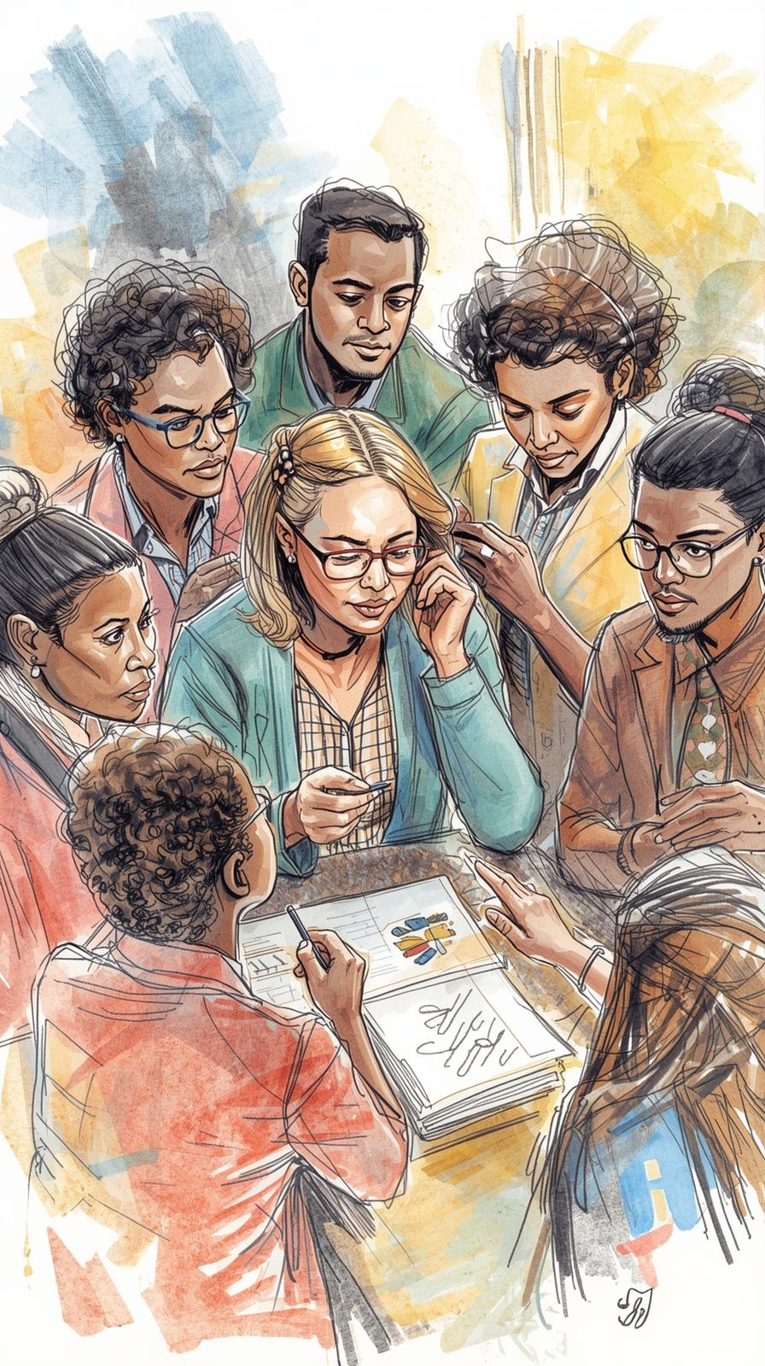
Transforme a aprendizagem hoje
A mudança começa com pequenas atitudes, inspirando cada educador a fazer a diferença. Ao valorizar cada passo, podemos construir um futuro mais promissor e enriquecedor para nossos alunos e a educação.

Slide 35

Lista de presença

